Slide 1
Огневая подготовка
Тема № 3. Сведения о внутренней и внешней баллистике
Занятие 1.
Сведения о внутренней и внешней баллистике

Slide 2
Учебные вопросы
Общие сведения из внутренней баллистики. Сущность явления выстрела и его периоды. Основные понятия и определения
Общие сведения из внешней баллистики. Образование траектории полета пули. Форма траектории. Основные понятия и определения

Slide 3

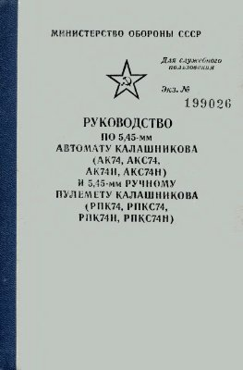
Рекомендованная литература
Наставление по стрелковому делу. Основы стрельбы из стрелкового оружия. - М.: Воениздат, 1984. ст. 3-34.
Руководство по 5.45 мм автомату Калашникова (АК74, АКС74, АК74Н, АКС74Н) и 5,45-мм ручному пулемету Калашникова (РПК74, РПКС74, РПК74Н, РПКС74Н) - М.: Воениздат, 1982. – 94 с., статьи 166-175, 182-188, 190.

Slide 4
1-й учебный вопрос
Общие сведения из внутренней баллистики. Сущность явления выстрела и его периоды. Основные понятия и определения

Slide 5
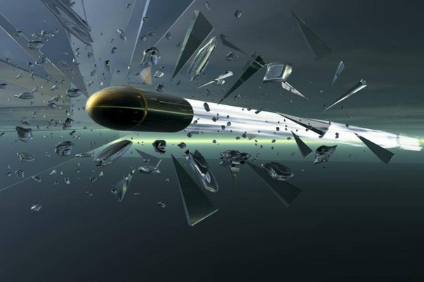
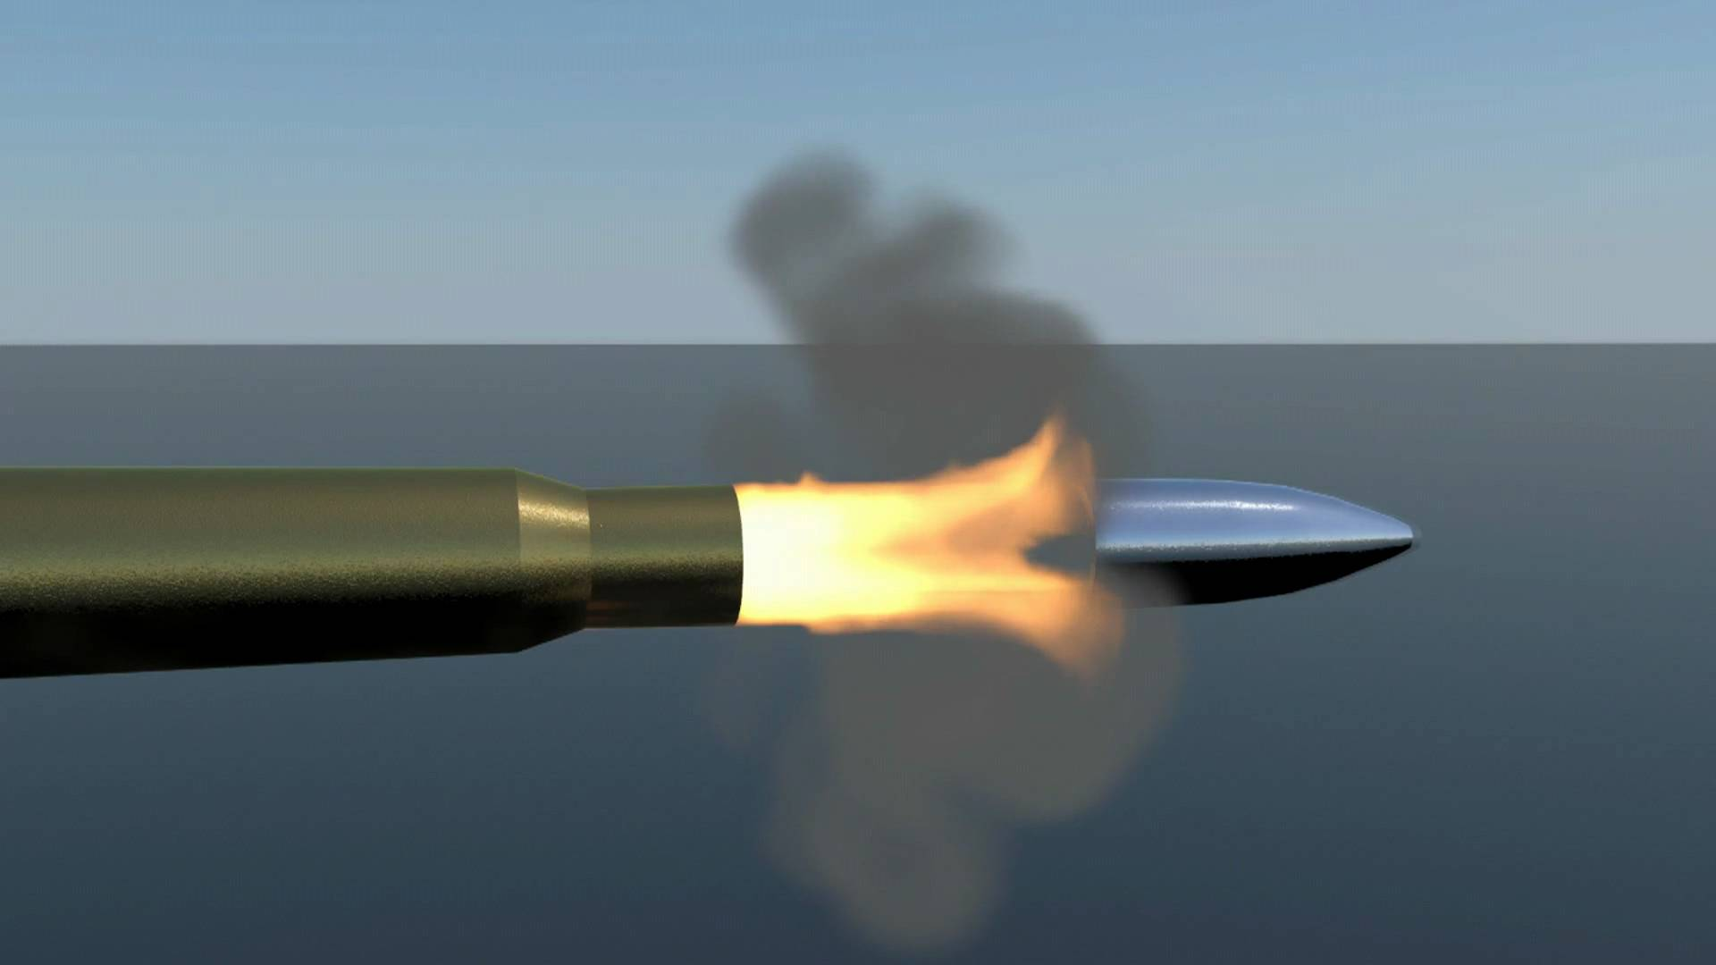
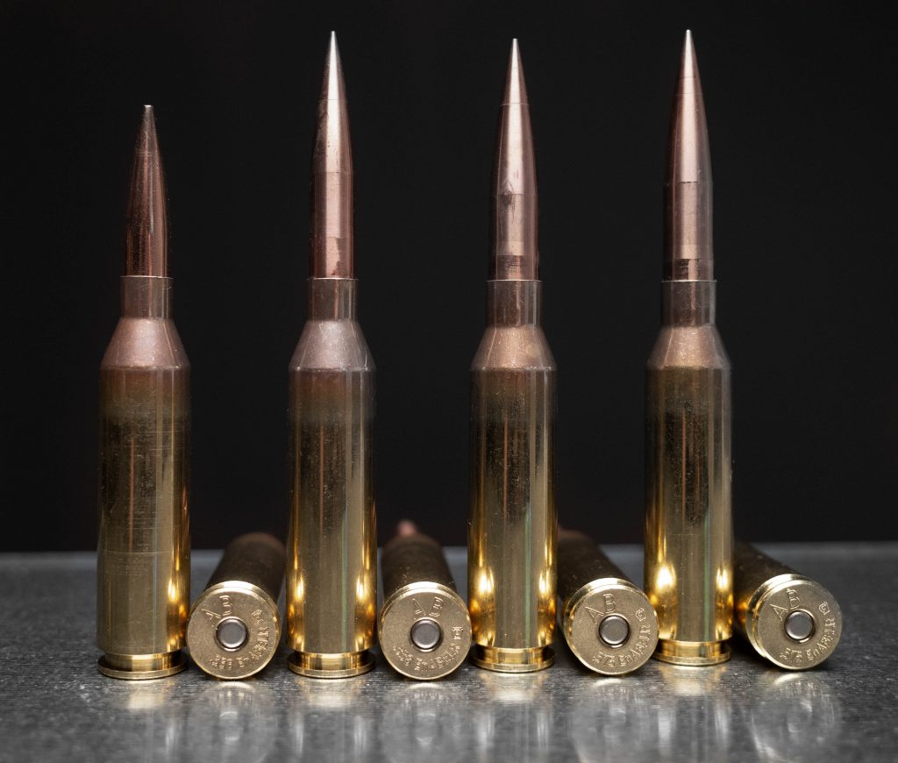
Баллистика – это наука о движении тел, брошенных в пространстве. Она занимается, главным образом, исследованием движения снарядов, выпущенных из огнестрельного оружия, ракетных снарядов и баллистических ракет.

Slide 6
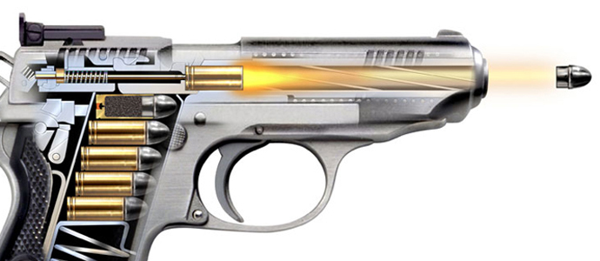
Внутренняя баллистика – наука, изучающая явления, происходящие в канале ствола во время выстрела, движение пули в канале ствола оружия под действием пороховых газов и других процессов, происходящих при выстреле в канале ствола и за его пределами в период последействия пороховых газов.

Slide 7
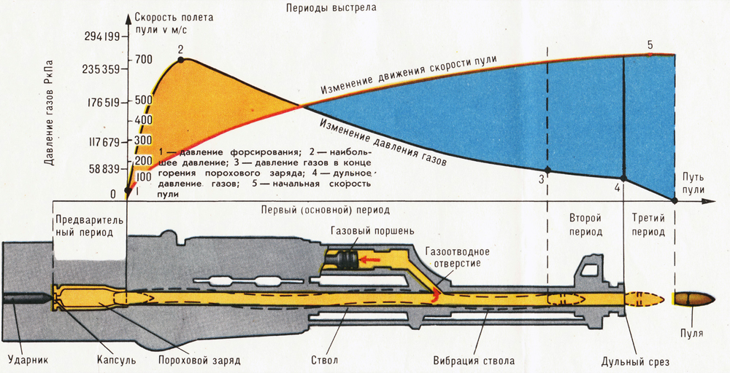
Явление выстрела
Выстрелом называется явление выбрасывания пули (снаряда) из канала ствола оружия под действием энергии пороховых газов.
Периоды выстрела

Slide 8
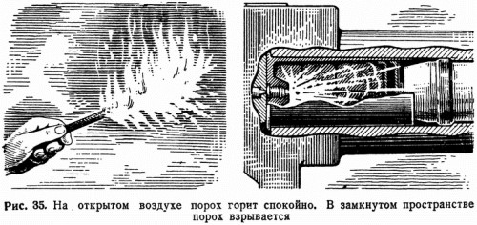
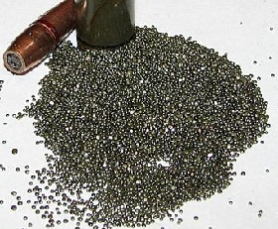
Явление выстрела
При сгорании порохового заряда:
до 25-35% выделяемой энергии затрачивается на сообщение пуле поступательного движения (основная работа);
до 15-25 % энергии - на совершение второстепенных работ (врезание и преодоление трения пули при движении по каналу ствола; нагревание стенок ствола, гильзы и пули; перемещение подвижной части оружия, газообразной и не сгоревшей части пороха);
около 40 % энергии не используется и теряется после вылета пули из ствола канала.
Выстрел проходит в очень короткий промежуток времени: 0,01‑0,06 секунды. Для сравнения время моргания человека около 0,05 секунд. При выстреле различают четыре периода:

Slide 9
П
Е
Р
И
О
Д
Ы
В
Ы
С
Т
Р
Е
Л
А
Предварительный период
Длится от начала горения порохового заряда до полного врезания оболочки пули в нарезы ствола
Первый или основной период
Длится от начала движения пули до полного сгорания
порохового заряда.
Второй период
Длится от момента полного сгорания порохового заряда до момента вылета пули из канала ствола.
Третий период или период последействия газов
Длится от момента вылета пули из канала ствола до момента прекращения действия пороховых газов на пулю.

Slide 10
Периоды выстрела
Предварительный период длится от начала горения порохового заряда до полного врезания оболочки пули в нарезы ствола.
В течение этого периода в канале ствола создается давление газов, необходимое для того, чтобы сдвинуть пулю с места и преодолеть сопротивление ее оболочки врезанию в нарезы ствола.
Это давление называется давлением форсирования; оно достигает 250 - 500 кг/см2 в зависимости от устройства нарезов, веса пули и твердости ее оболочки. Принимают, что горение порохового заряда в этом периоде происходит в постоянном объеме, оболочка врезается в нарезы мгновенно, а движение пули начинается сразу же при достижении в канале ствола давления форсирования.

Slide 11
Периоды выстрела
Первый, или основной период длится от начала движения пули до момента полного сгорания порохового заряда.
В этот период горение порохового заряда происходит в быстро изменяющемся объеме. В начале периода, когда скорость движения пули по каналу ствола еще невелика, количество газов растет быстрее, чем объем запульного пространства (пространство между дном пули и дном гильзы), давление газов быстро повышается и достигает наибольшей величины (максимальное давление) – у винтовочного патрона 2900 кг/см2. Оно создается у стрелкового ору-
жия при прохождении пулей 4 - 6 см пути. Затем вследствие быстрого скорости движение пули объем запульного пространства увеличивается быстрее притока новых газов, и давление начинает падать, к концу периода оно равно примерно 2/3 максимального давления. Скорость движения пули постоянно возрастает и к концу периода достигает примерно 3/4 начальной скорости. Пороховой заряд полностью сгорает незадолго до того, как пуля вылетит из канала ствола.

Slide 12
Периоды выстрела
Второй период длится до момента полного сгорания порохового заряда до момента вылета пули из канала ствола.
С началом этого периода приток пороховых газов прекращается, но сильно сжатые и нагретые газы расширяются и, оказывая давление на пулю, увеличивают скорость ее движения.
Спад давления во втором периоде происходит довольно быстро и у дульного среза дульное давление составляет у различных образцов оружия 300 - 900 кг/см2. Скорость пули в момент вы-лета ее из канала ствола (дульная скорость) несколько меньше начальной скорости.

Slide 13
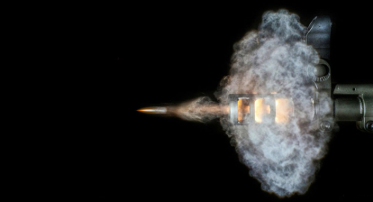
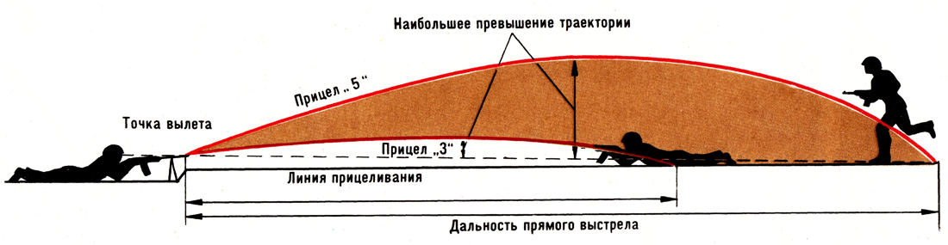
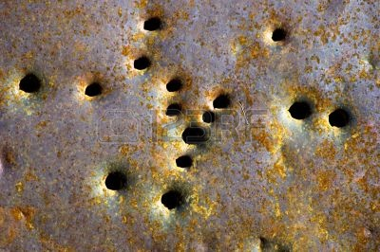
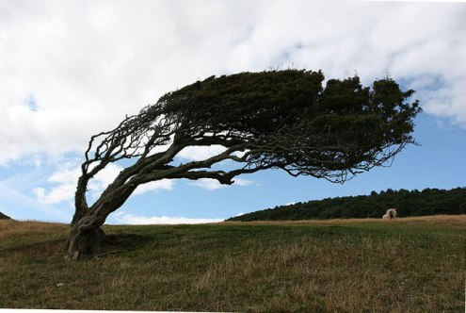
Начальной скоростью называется скорость движения пули у дульного среза ствола.
Начальная скорость является одной из важнейших характеристик боевых свойств оружия.
При увеличении начальной скорости
Увеличивается дальность полета пули
Увеличивается дальность прямого выстрела
Увеличивается убойное и пробивное действие пули
Уменьшается влияние внешних условий

Slide 14
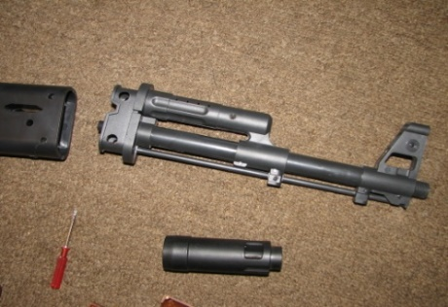
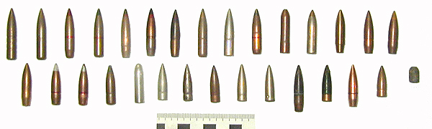
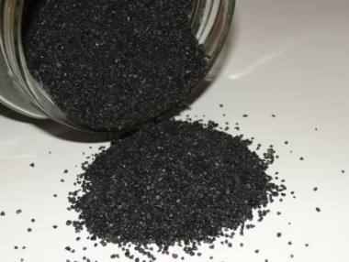
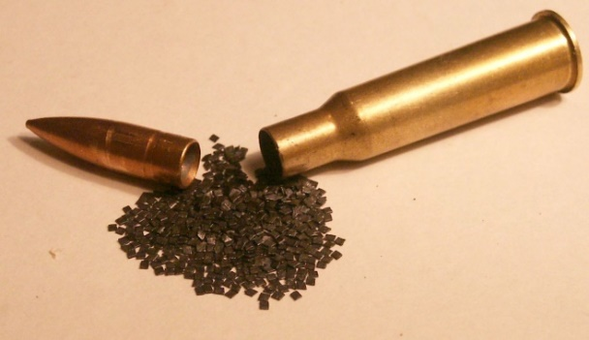
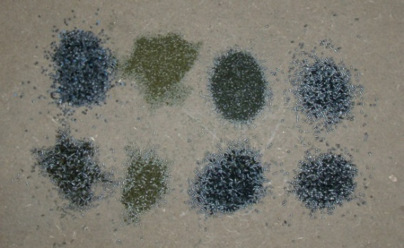
Длины ствола
Веса пули
Температуры и влажности порохового заряда
Начальная скорость пули зависит от:
Формы и размеров зерен пороха
Плотности заряжания

Slide 15
Периоды выстрела
Третий период, или период после действия газов длится от момента вылета пули из канала ствола до момента прекращения действия пороховых газов на пулю.
В течение этого периода пороховые газы, истекающие из канала ствола со скоростью 1200 - 2000 м/с, продолжают воздействовать на пулю и сообщают ей дополнительную скорость.
Наибольшей (максимальной) скорости пуля достигает в конце третьего периода на удалении нескольких десятков сантиметров от дульного среза ствола. Этот период заканчивается в тот момент, когда давление пороховых газов на дно пули будет уравновешено сопротивлением воздуха.

Slide 16
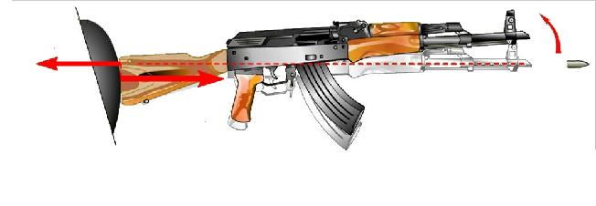
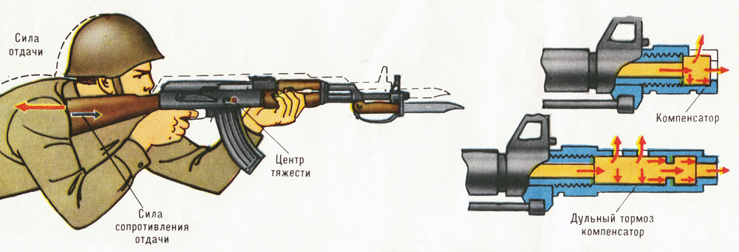
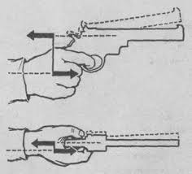
Отдачей называется движение оружия назад во время выстрела. Она ощущается в виде толчка в плечо, руку или грунт.
Действие отдачи оружия примерно во столько раз меньше начальной скорости пули, во сколько раз пуля легче оружия. Энергия отдачи у ручного стрелкового оружия обычно не превышает 2 кг/м и воспринимается стреляющим безболезненно.

Slide 17
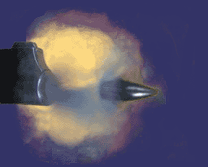
Влияние угла вылета на стрельбу устраняется при приведении его к нормальному бою. Однако при нарушении правил прикладки оружия, использовании упора, а также правил ухода за оружием и его сбережением, изменяется величина угла вылета и бой оружия. С целью уменьшения вредного влияния отдачи на результаты стрельбы применяются компенсаторы.
Итак, явления выстрела, начальная скорость пули, отдача оружия имеют большое значение при стрельбе и влияют на полет пули.

Slide 18
2-й учебный вопрос
Общие сведения из внешней баллистики. Образование траектории полета пули. Форма траектории. Основные понятия и определения

Slide 19
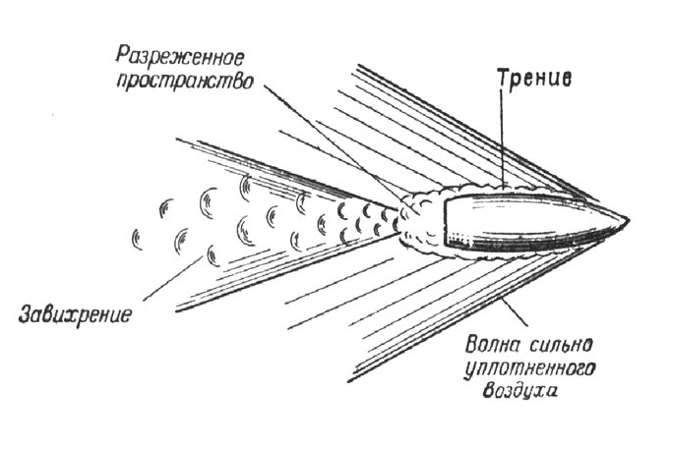
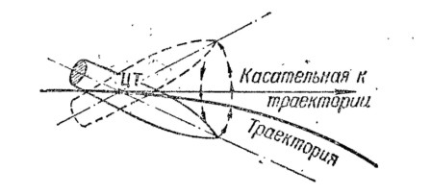
Внешняя баллистика – наука, изучающая движение пули после прекращения воздействия на нее пороховых газов (ее силового взаимодействия со стволом оружия) и факторов, влияющих на это движение.
Основные разделы внешней баллистики:
изучение сил и моментов, действующих на пулю в полете;
изучение движения центра масс пули для расчета элементов траектории;
изучение движения пули относительно центра масс с целью определения его устойчивости и характеристик рассеивания.

Slide 20
Пуля при полете в
воздухе
подвергается действию
двух сил
Сила тяжести
заставляет пулю
постепенно понижаться
относительно линии
бросания
Сила сопротивления
воздуха непрерывно
замедляет движение
пули и стремится
опрокинуть её

Slide 21
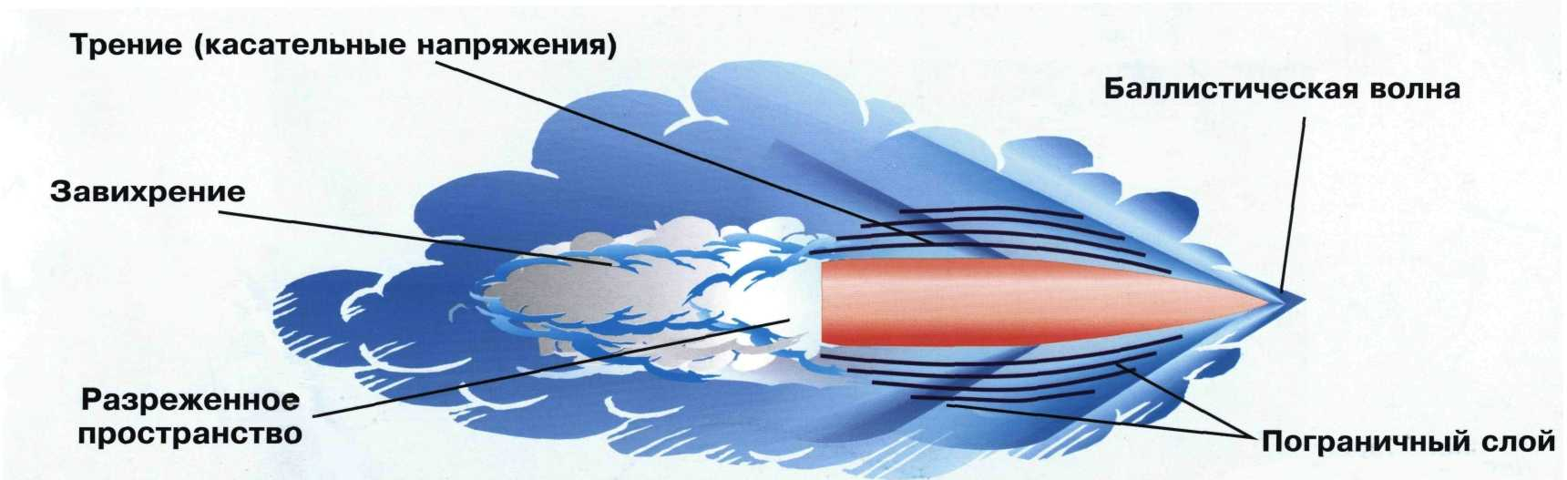
Образование силы сопротивления воздуха

Slide 22
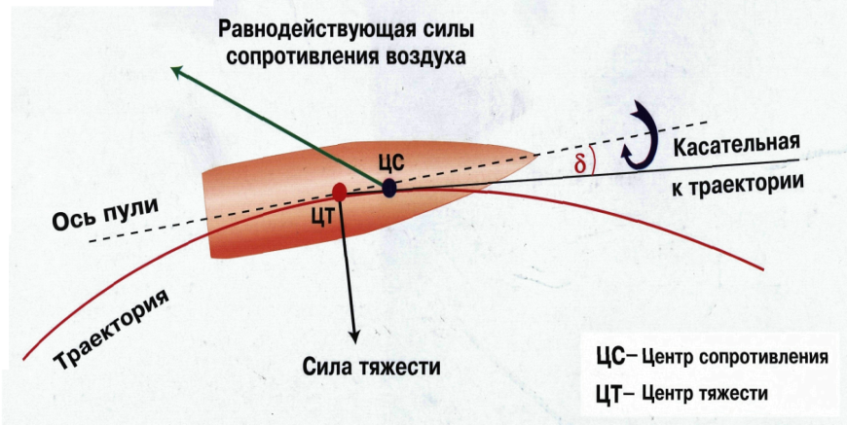
Воздействие среды на полет пули
При движении в воздухе пуля подвергается действию сил тяжести и сопротивления воздуха. Сила тяжести направлена вниз и заставляет пулю постепенно понижаться, а сила сопротивления воздуха направлена навстречу движению пули и непрерывно замедляет ее движение, а также стремится опрокинуть ее головной частью назад

Slide 23
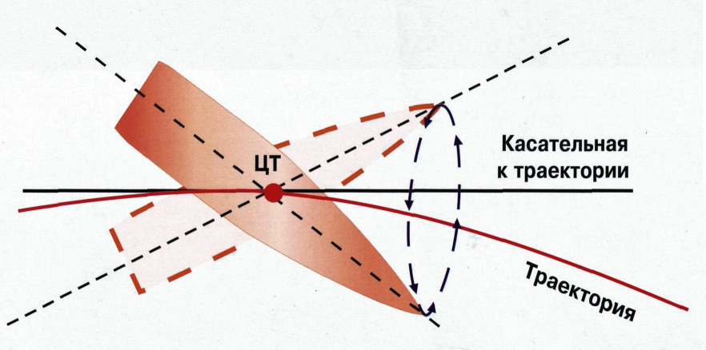
Прецессионное (коническое) движение пули
Так как действие силы сопротивления воздуха непрерывно, а направление ее относительно пули меняется с каждым отклонением оси пули, то головная часть пули описывает окружность. Происходит медленное коническое и прецессионное движение, в результате пуля летит головной частью вперед, как бы «следит» за изменением кривизны траектории

Slide 24
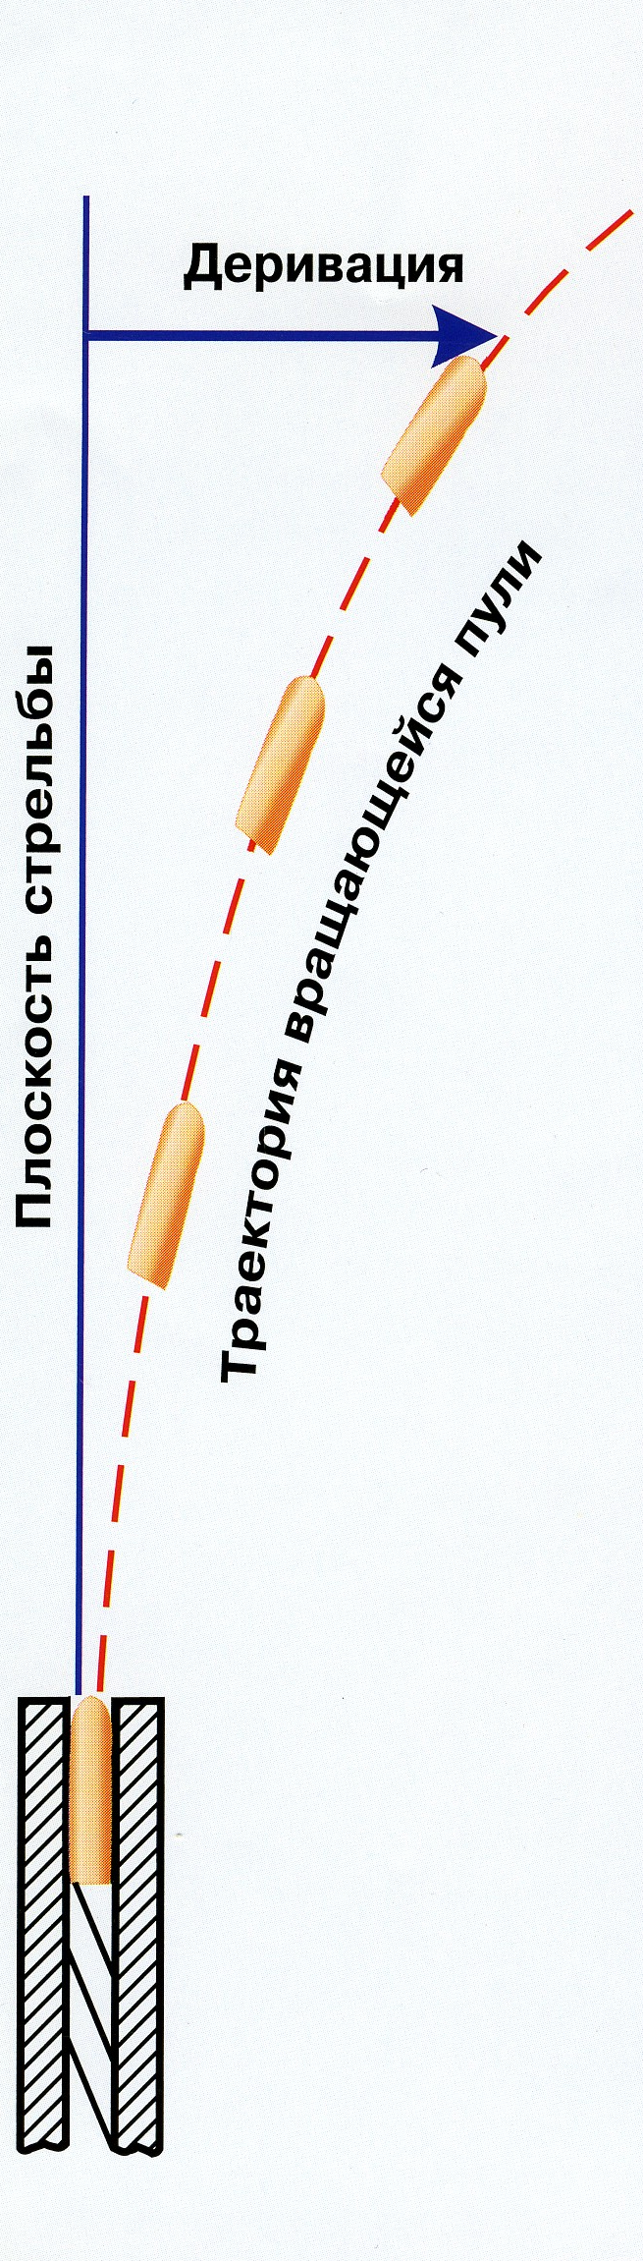
Деривация пули
Отклонение пули от плоскости стрельбы в сторону ее вращения называется деривацией

Slide 25
Траектория – кривая линия, описываемая центром тяжести пули (гранаты) в полете

Slide 26
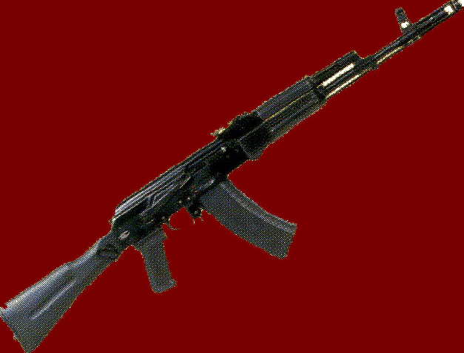
Точка вылета – центр дульного среза канала ствола.
Точка вылета является началом траектории
Точка вылета

Slide 27

Горизонт оружия – горизонтальная плоскость, проходящая через точку вылета

Slide 28
Линия возвышения – прямая линия, являющаяся продолжением оси канала ствола, наведенного оружия

Slide 29
Линия бросания – прямая линия, являющаяся продолжением оси канала ствола в момент вылета пули

Slide 30


Угол места цели – угол, заключенный между линией прицеливания и горизонтом оружия

Slide 31
Угол прицеливания – угол, заключенный между линией возвышения и линией прицеливания

Slide 32
Угол возвышения – угол, заключенный между линией возвышения и горизонтом оружия.
Если угол возвышения отрицательный, то он называется углом склонения (снижения)

Slide 33
Угол бросания – угол, заключенный между линией бросания и горизонтом оружия

Slide 34
Угол вылета – угол, заключенный между линией возвышения и линией бросания

Slide 35
Точка встречи – точка пересечения траектории с поверхностью цели

Slide 36
Прицельная дальность – расстояние от точки вылета до пересечения траектории с линией прицеливания

Slide 37
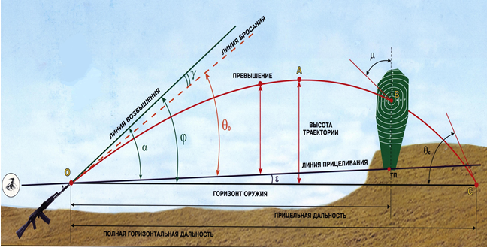
Элементы траектории

Slide 38
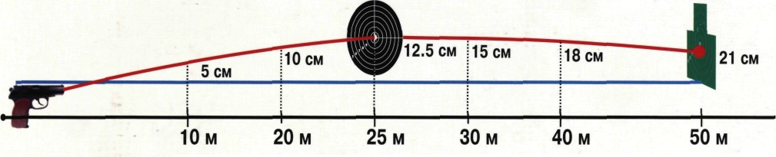
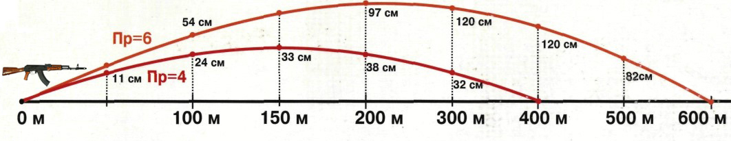
Превышением траектории над линией прицеливания – это кратчайшее расстояние от любой точки траектории до линии прицеливания
Превышение траектории при стрельбе из ПМ, приведенного к нормальному бою на дистанции 25 м (превышение 12,5 см).
Превышение траектории при стрельбе из АК-74 с прицелами 4 и 6.

Slide 39
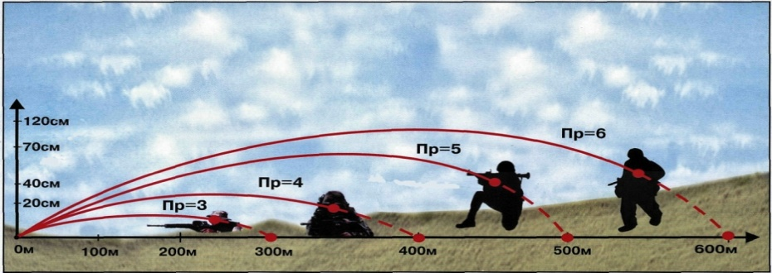
Прямой выстрел
Прямой выстрел – это выстрел, при котором траектория не поднимается над линией прицеливания выше цели на всем своем протяжении.
В пределах дальности прямого выстрела в напряженные моменты боя стрельба может вестись без перестановки прицела

Slide 40
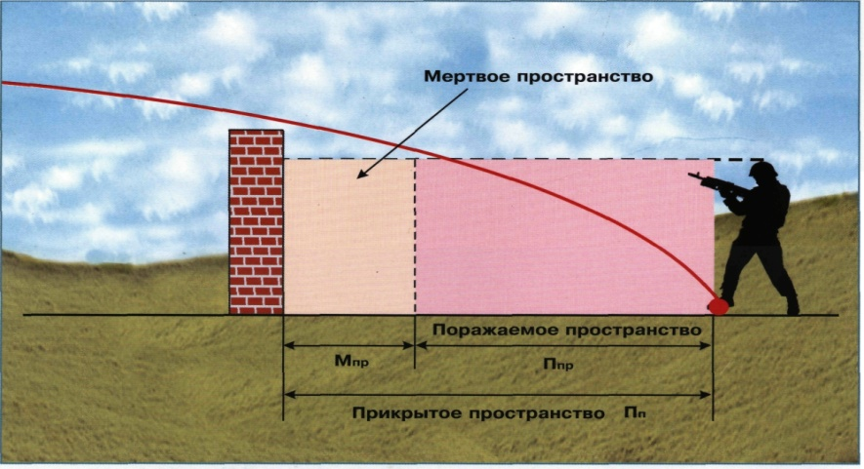
Поражаемое пространство – это расстояние на местности (по линии прицеливания), на протяжении которого нисходящая ветвь траектории не превышает высоты цели. Глубина поражаемого пространства (Ппр) зависит от высоты цели, настильности траектории, угла наклона местности (на переднем скате она уменьшается, на обратном – увеличивается)

Slide 41
Благодарю за внимание

